Slide 1
もっとも～、一番～
3つ以上のものを 比較する

Slide 2
３つ以上のものを比べてみよう
Question

Slide 3
Time
Money
Friends
Dream
important

Slide 4
math
English
science
Japanese
difficult

Slide 5
baseball
soccer
basketball
tennis
popular

Slide 6
knives
forks
chopsticks
hands
useful

Slide 7
skiing
skating
snowboarding
Snowball fight
interesting

Slide 8

Animation movies
Love stories
Action movies
science fiction movies
moving

Slide 9
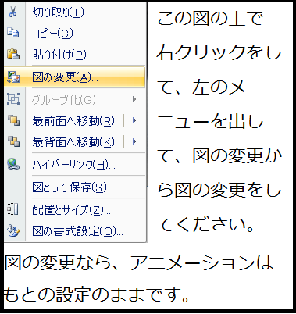
小嶋 陽菜
(KOJIMA Haruna)
柏木 由紀(KASHIWAGI Yuki)
渡辺 麻友 (WATANABE Mayu)
山本 彩
(YAMAMOTO Sayaka)
beautiful

Slide 10
３つ以上のものを比べてみよう
Answer

Slide 11
Time
Money
Friends
Dream
Time is the most important of the four.

Slide 12
math
English
science
Japanese
Math is the most difficult of these.

Slide 13
baseball
soccer
basketball
tennis
Baseball is the most popular of these four.

Slide 14
knives
forks
chopsticks
hands
Chopsticks are the most useful of the four.

Slide 15
skiing
skating
snowboarding
Snowball fight
Skiing is the most interesting of the four.

Slide 16
Animation movies
Love stories
Action movies
science fiction movies
Animation movies are the most moving of these four.

Slide 17
小嶋 陽菜(KOJIMA Haruna)
柏木 由紀(KASHIWAGI Yuki)
渡辺 麻友 (WATANABE Mayu)
山本 彩
(YAMAMOTO Sayaka)
Yuki is the most beautiful in AKB48.

Slide 18
Star Wars
The Terminator
Matrix
Back to the Future
Star Wars is the most exciting of these movies.

Slide 19


いくつかの中で最も（最上級表現）スペルの長いもの
×
Star Wars is exciting.
Star Wars is the excitingest.
Star Wars is the most exciting.
誰と比べて？
スターウォーズはもっともワクワクするんだ。
Star Wars is the most exciting
in Science Fiction movies.
Star Wars is the most exciting of these four.
スターウォーズはこれらの映画の中でもっともワクワクするんだ。
Point
①最もという意味をだすために形容詞 や副詞の前にmost を加えます。
最上級と言います。
②また、一番・もっとも、一つに限られるので、mostの前に the もつけます。
③何と比べて一番なのかを表すために in やofを使います。
in 比較の範囲を表す場所や組織、集団
of 複数の名詞

